Slide 1
www.caminosproject.org
Luisa Fernanda Villamizar Rodríguez
Coordinadora de Relaciones Internacionales
Asociación Colombiana de Universidades

Slide 2
CAMINOS
PAÍSES SOCIOS
Tiene como objetivo contribuir a la profundización del Espacio Latinoamericano de Educación Superior mejorando la capacidad de las universidades, las asociaciones de universidades y otras redes busca mejorar, promover y gestionar la movilidad regional de estudiantes y personal académico administrativo en América Latina.
PAÍSES ASOCIADOS
36 meses
Inicio: 15/10/2016
Finaliza: 14/10/2019

Slide 3
CAMINOS
Asociaciones, agremiaciones, agencias y Consejo Rectorales
Coordinado por:
América Latina
Europa

Slide 4
CAMINOS
OBJETIVOS ESPECÍFICOS
Desarrollar y promover un modelo común de gestión de la movilidad (Manual/Guía) para las universidades, asociaciones y redes, centrado específicamente en los objetivos de integración regional, basado en los programas existentes de movilidad entre estudiantes, personal académico y administrativo de Sudamérica.
Fortalecer la capacidad de las asociaciones y de las redes universitarias sudamericanas de trabajar conjuntamente para gestionar y sostener un modelo de movilidad regional.
Generar mayor conciencia sobre el impacto de la movilidad regional sudamericana a través de un sistema de monitoreo común del modelo de movilidad que contribuya a asegurar la calidad de la movilidad y su reconocimiento.
Mejorar el diálogo entre universidades y actores europeos y sudamericanos y, en general, en América Latina sobre políticas de movilidad, herramientas y marcos que permitan incrementar y mejorar la movilidad como parte de la internacionalización / regionalización del sector de la educación superior.

Slide 5
CAMINOS
PAQUETES DE TRABAJO
Mapeo de la movilidad latinoamericana: características, gestión, financiación
Desarrollando el Modelo y Manual de Movilidad Sudamericana
Práctica de gestión de la movilidad entre la UE y América del Sur
Redacción del Manual de Movilidad Sudamericana
Plan de calidad - Control de calidad del proyecto
Diseminación y Explotación - Piloteando el Manual CAMINOS para la Movilidad
Diseminación y explotación: diseminación del manual de CAMINOS
Administración

Slide 6
CAMINOS
ETAPAS DEL PROYECTO
Diagnóstico de la movilidad en América Latina
Visitas de estudio a socios europeos
Socialización de resultados de la guía con universidades socias del proyecto
Socialización de la agenda del proyecto: grupos focales
Investigación
Desarrollo
Piloteo

Slide 7
CAMINOS
GRUPOS FOCALES
Compartir buenas prácticas en gestión de la internacionalización en las IES, especialmente en las estrategias y estructuras institucionales que apoyan la movilidad académica.
Entender cómo los procesos de calidad interna en las IES tomas o deberían tomar en cuenta la evaluación de impacto de la movilidad.
Qué rol juegan las políticas públicas, los programas nacionales de movilidad y las asociaciones de universidades que reúnen el liderazgo universitario en relaciones internacionales.
Compartir buenas prácticas en la definición e implementación de estrategias para la movilidad.
Compartir buenas prácticas e identificar principios para la sostenibilidad y el monitoreo de alianzas y socios estratégicos, y su papel dentro de la movilidad.
Definir cómo los títulos conjuntos y dobles pueden contribuir al mejoramiento de la calidad de la movilidad y a su fortalecimiento en AL.
Compartir buenas prácticas de servicios para apoyar la movilidad y las estructuras institucionales, y el papel de las ORIS en éstas estructuras.
Cómo avanzar con el reconocimiento de créditos.
Cómo monitorear el impacto de la movilidad
Identificar mensajes claves para las instituciones, los Gobiernos y patrocinadores sobre la importancia de invertir en movilidad en AL, tomando en cuenta los distintos contextos nacionales
BAHÍA BLANCA,
ARGENTINA
SAO CARLOS, BRASIL
BUCARAMANGA, COLOMBIA
BAHÍA BLANCA, ARGENTINA
SAO CARLOS, BRASIL

Slide 8
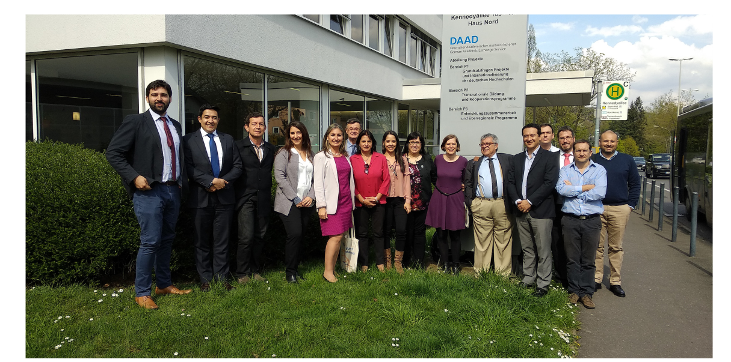
CAMINOS
VISITA DE ESTUDIO 1
BONN -BERLÍN ALEMANIA
Conocimiento de los programas de asociación del DAAD y su gestión.
El centro universitario germano-argentino - fortalecimiento de la cooperación académica e institucional
Cómo funciona la Agencia Nacional para la Educación Superior de la UE y su cooperación dentro del DAAD.
Visita a La Conferencia de Rectores Alemanes (HRK) para conocer las diferentes iniciativas y proyectos que se están implementando en las universidades alemanas.

Slide 9
CAMINOS
La primera sesión en Berlín fue planeada para discutir las oportunidades y desafíos en la colaboración universitaria con el sur global: responsabilidad global, impactos globales de la investigación, sostenibilidad global, movilidad académica.
TU Berlín también presentó su movilidad en el contexto de su estrategia de internacionalización junto con su personal y la gestión de la movilidad de los estudiantes. Los participantes también tuvieron la oportunidad de visitar el Welcome Center Berlin y escuchar la presentación sobre los objetivos y la gestión del Centro..

Slide 10
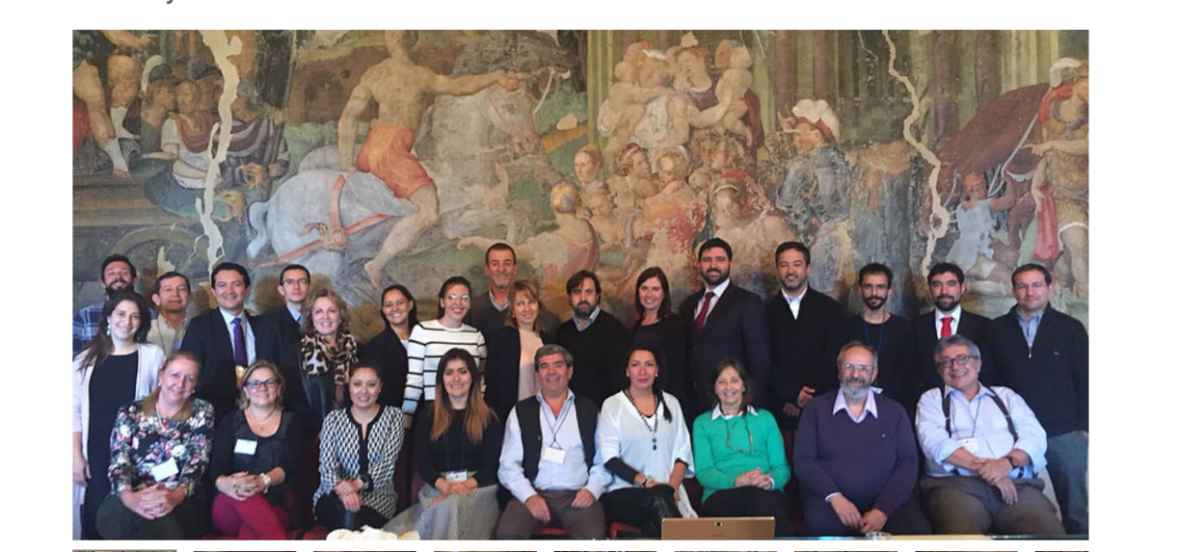
CAMINOS
VISITA DE ESTUDIO 2
BOLONIA - ITALIA
Modelo de internacionalización en el marco del sistema italiano y su implementación del proceso de Bolonia. Los diferentes programas de movilidad implementados por UNIBO fueron discutidos con los socios a través de su participación activa.
La Universitá di Roma la Sapienza y la Universitá Degli Studi di Roma "Tor Vergata" fueron invitadas a participar para ampliar las presentaciones sobre el sistema italiano, los aspectos comunes y también las principales diferencias entre las universidades en Italia. Ambas universidades tuvieron la oportunidad de presentar sus modelos de internacionalización.

Slide 11
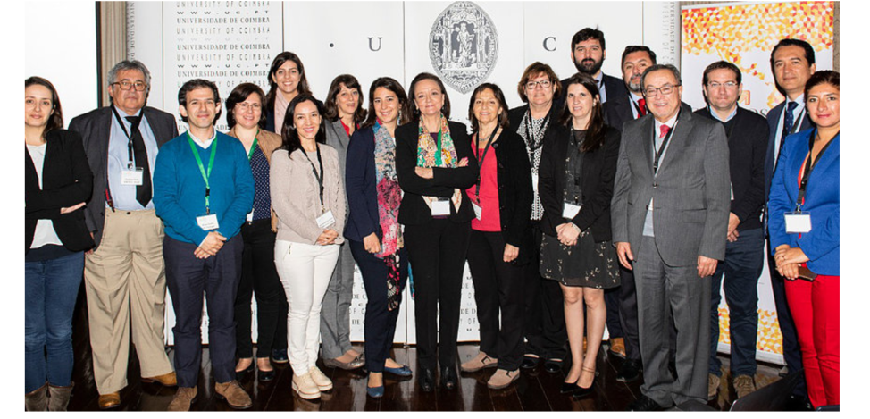
CAMINOS
VISITA DE ESTUDIO 3
COIMBRA - PORTUGAL
Conocer los Servicios de Soporte y las Herramientas de Calidad de la Movilidad en la Universidad de Coimbra
La planificación estratégica y los planes de acción que la Universidad de Coimbra desarrolló e implementó durante la última década. Representantes de la UC también presentaron su estructura organizativa y Sistema de Gestión de Calidad, su proceso de Internacionalización, el rol de la Unidad de Relaciones Internacionales, el reconocimiento y gestión de la movilidad del personal
Los Servicios de Innovación y Transferencia de Conocimiento, el papel de la movilidad del personal académico en la Calidad de la movilidad de los estudiantes, las herramientas de calidad en el manejo de la movilidad de los estudiantes entrantes y salientes.

Slide 12
CAMINOS
PRINCIPALES CONCLUSIONES
Debe haber un foco en la calidad de la internacionalización, a partir de los objetivos estratégicos de las propias IES (indicadores y reflexiones propias)
El manual propondrá estrategias simples y claras para que operen los programas
Se busca ampliar la movilidad más allá del pregrado. Hacia la investigación y otros ámbitos
Las asociaciones y las redes estarán en mejores condiciones para monitorear colectivamente la movilidad interna de América Latina de diferentes tipos, evaluando su extensión e impacto
Superar la lógica de verificar indicadores, para reflexionar cómo la universidad alcanza sus objetivos estratégicos a través de estos impactos.
El modelo del manual corresponderá a un diseño propio que suma la diversidad de los sistemas universitarios latinoamericanos, con altos niveles de flexibilidad

Slide 13
CAMINOS
¡GRACIAS!
Luisa Fernanda Villamizar Rodríguez
Coordinadora de Relaciones Internacionales
Asociación Colombiana de Universidades
internacional@ascun.org.co
www.caminosproject.org

